Slide 1
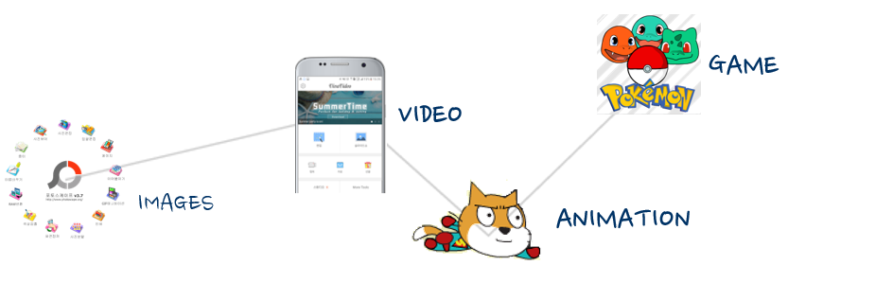

11. 그림판, 물고기게임
프로그래밍의 시작
[Scratch]

Slide 2
수업내용
1
그림판 만들기
2
변수 알기
3
상어게임
4
Q&A

Slide 3
1
그림판 만들기

Slide 4
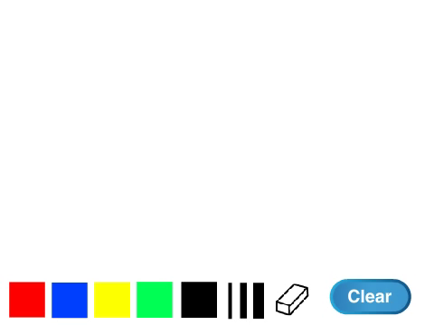
1. 그림판 만들기 결과보기
Content

Slide 5
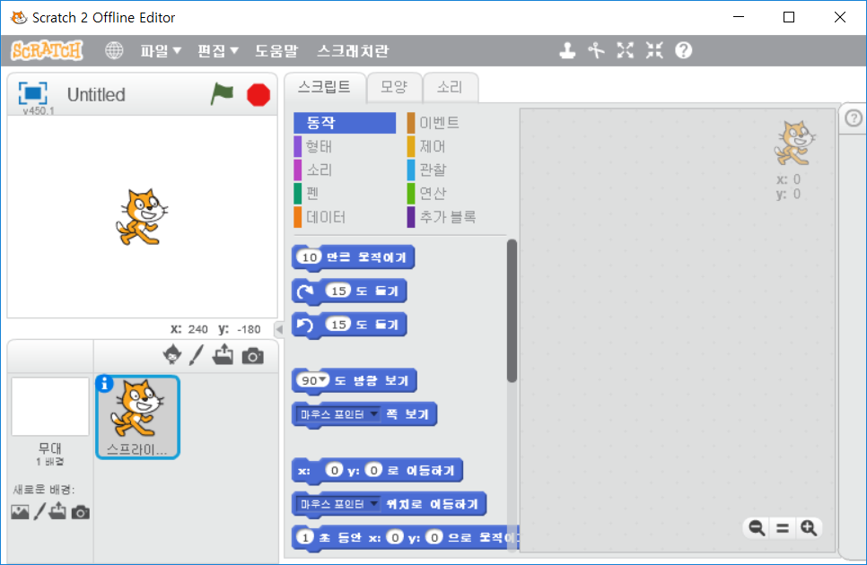
1. 그림판 만들기
1) 메뉴에서 [파일]-[새로 만들기]를 선택

Slide 6
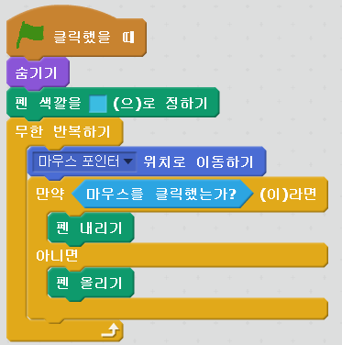
1. 그림판 만들기
2) 선이 그려지는 스크립트 작성하기
깃발을 누르면 고양이가 사라지고,
마우스 버튼을 누른 상태에서 움직이면 선이 그려지고,
마우스 버튼을 떼면 선이 그려지지 않으며,
마우스 커서 위치에 선이 그려지는 스크립트 작성

Slide 7
1. 그림판 만들기
2) 선이 그려지는 스크립트 작성하기
고양이 스프라이트의 스크립트 작성
[이벤트]-[ 클릭했을 때]
[동작]-[숨기기]: 고양이 스프라이트 숨기기
[펜]-[펜 색깔을 로 정하기]: 처음 색을 검정색으로 정하기
[제어]-[무한 반복하기]:
[동작]-[마우스 포인터 위치로 이동하기]: 선이 그려지는 위치가 마우스 위치로 결정됨
[제어]-[만약 <조건> 라면 ~ 아니면 ~]: <조건>에 따라 선택 처리함
[관찰]-[마우스 클릭했는가?]: 마우스가 눌렸는지를 확인 (참, 거짓)
[펜]-[펜 내리기]: 펜을 그림판에 내림(선 그리기 시작)
[펜]-[펜 올리기]: 펜을 그림판에서 올림(선 그리지 않음)

Slide 8
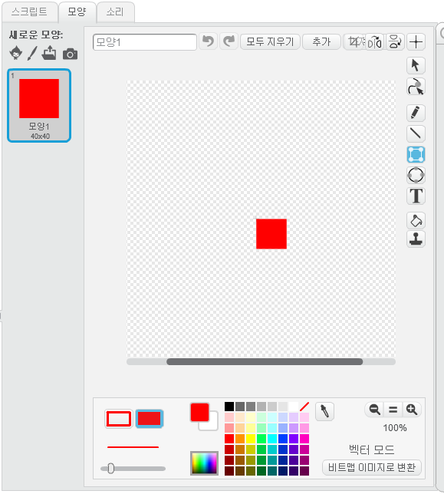

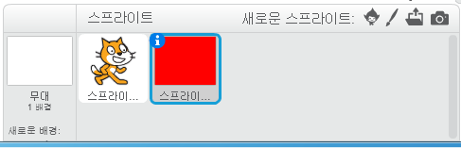
1. 그림판 만들기
3) 선에 붉은색을 지정해 봅시다.
새 스프라이트 만들기: Red
[새로운 스프라이트 색칠]
[모양]에서 [사각형]
[붉은색]선택
[꽉찬 도형 버튼] 선택
사각형을 그림
2
5
1
4
3
가로/세로 10칸

Slide 9
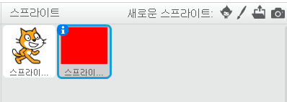
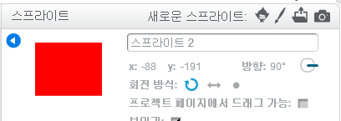
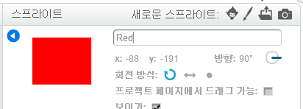
1. 그림판 만들기
새 스프라이트의 이름을 [Red]로 변경하기
새 스프라이트의 ⓘ를 누름
이름을 “스프라이트2”에서 “Red”로 변경
①
②

Slide 10
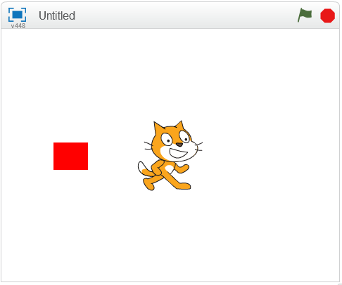
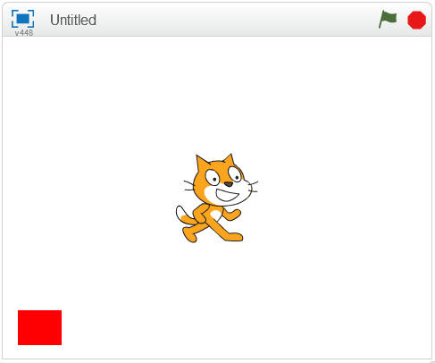
1. 그림판 만들기
4) [Red] 스프라이트의 위치를 왼쪽 아래로 이동

Slide 11
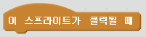
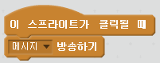
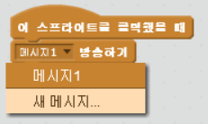
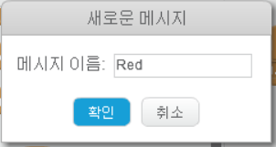
1. 그림판 만들기
①
5) [Red] 스프라이트의 스크립트 작성하기
[이벤트]-[이 스프라이트를 클릭했을 때]
[이벤트]-[“메시지1” 방송하기]
[새 메시지]를 선택
“메시지 이름: Red” 입력 후 확인
②
③
④

Slide 12
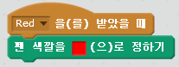
1. 그림판 만들기
6) [고양이] 스프라이트의 스크립트 작성하기
[이벤트]-[Red 받았을 때]
[펜]-[펜 색깔을 로 정하기]
①
②

Slide 13
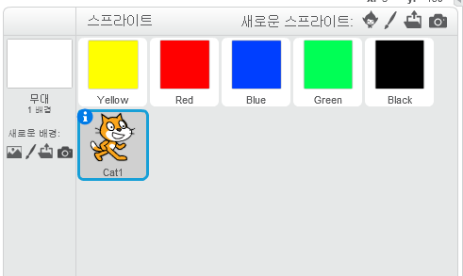
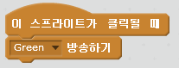
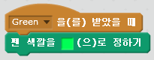
1. 그림판 만들기
7) 각 색상별로 스프라이트를 추가하고 이름을 변경합니다.
각 스프라이트 별로 코드도 추가합니다.

Slide 14
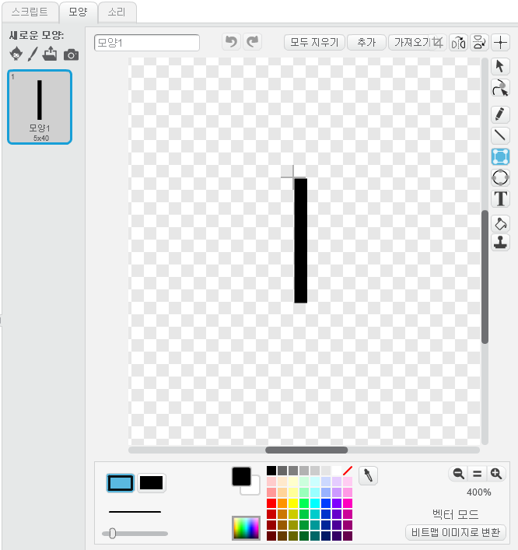
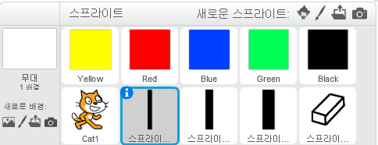

1. 그림판 만들기
8) 선의 굵기를 지정해 봅시다.
새 스프라이트 만들기: Thin
[새로운 스프라이트]
[모양]에서 [사각형]
[검정색]선택
[꽉찬 도형 버튼] 선택
사각형을 그림
2
5
1
4
3

Slide 15
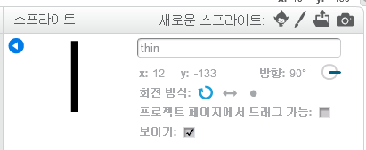
1. 그림판 만들기
8) 새 스프라이트의 이름을 [Thin]로 변경하기
새 스프라이트의 ⓘ를 누름
이름을 “스프라이트3”에서 “Thin”로 변경
①
②

Slide 16
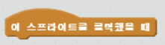
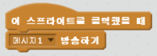
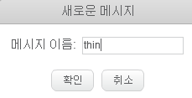
1. 그림판 만들기
①
9) [Thin] 스프라이트의 스크립트 작성하기
[이벤트]-[이 스프라이트를 클릭했을 때]
[이벤트]-[“메시지1” 방송하기]
[새 메시지]를 선택
“메시지 이름: Size10” 입력 후 확인
②
③
④

Slide 17
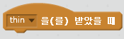
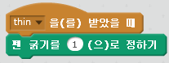
1. 그림판 만들기
10) [고양이] 스프라이트의 스크립트 작성하기
[이벤트]-[thin]을 받았을 때
[펜]-[펜 굵기를 1으로 정하기]: 선의 두께가 결정됩니다.
①
②

Slide 18
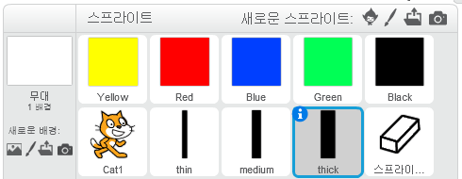

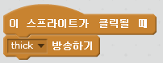
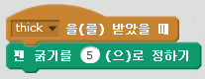
1. 그림판 만들기
11) 총 3가지 선을 추가해 봅시다.

Slide 19
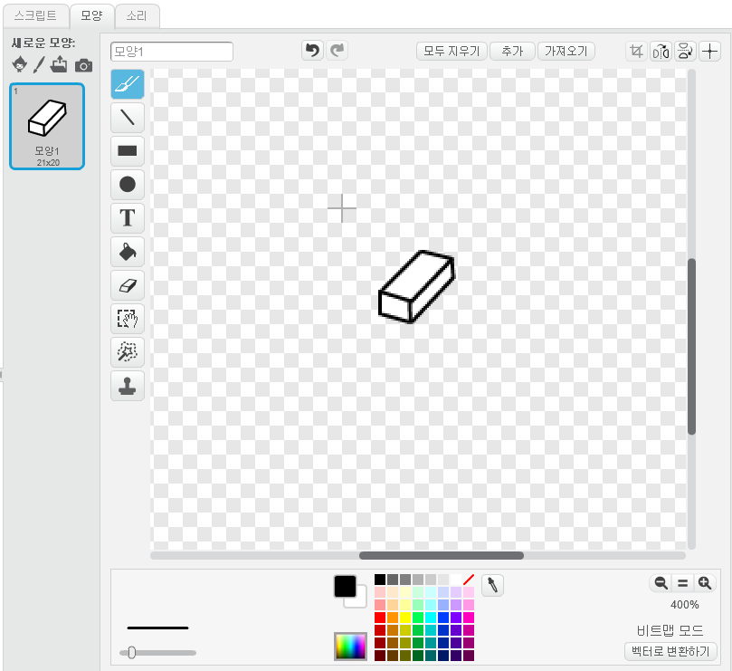
그림판 만들기
12) 지우개를 만들어 봅시다
모양탭이 만들어지면, 선과 색칠하기를 이용하여 지우개를 만들어봅시다
①

Slide 20
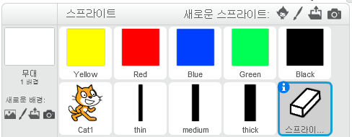
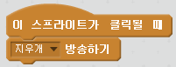
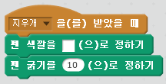
1. 그림판 만들기
13) 지우개 코드를 추가하고, 코드를 만들어줍니다.

Slide 21
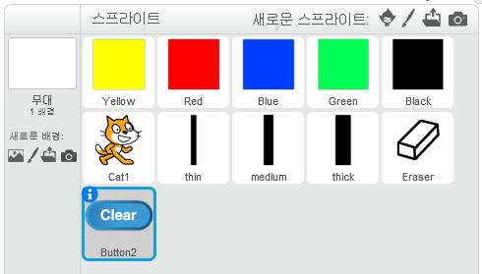
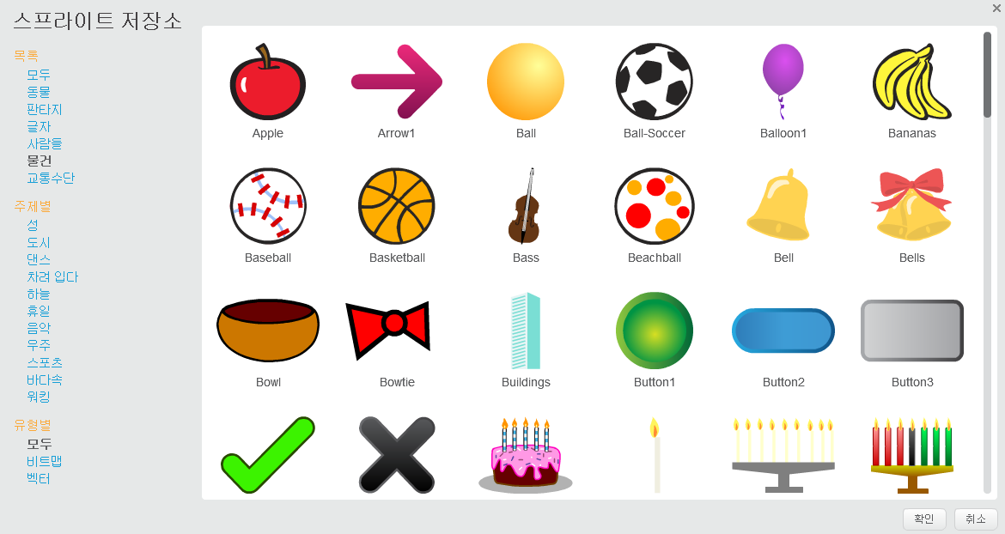

1. 그림판 만들기
14) 모두 지우기 버튼을 만들어 봅시다.
[새로운 스프라이트 추가] – ② Button2 –[확인]
1
2
③

Slide 22
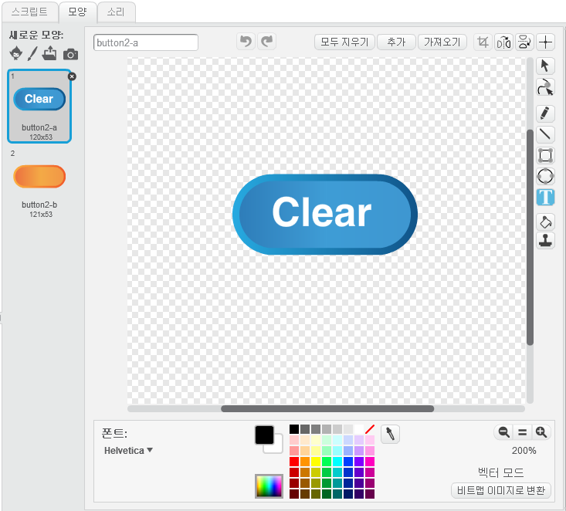
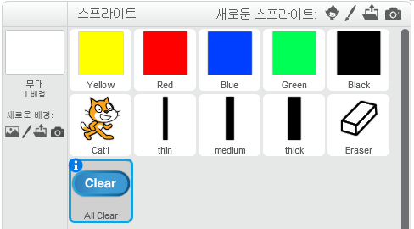
1. 그림판 만들기
14) 새 스프라이트의 이름을 [End]로 변경하기
버튼을 클릭하고 ② [텍스트] 도구를 클릭 한다.
③ 글자 “Clear” 입력
④ 새 스프라이트의 ⓘ[정보]버튼을 누른 후 이름을 “All Clear”로 변경
글자 입력
4
2
1
3

Slide 23
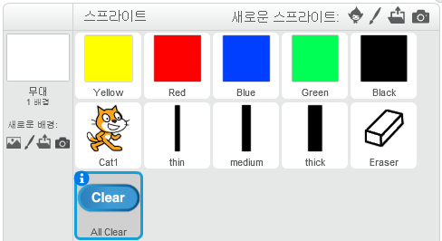
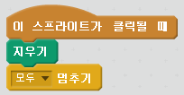
1. 그림판 만들기
15) 스프라이트의 스크립트 작성하기
[이벤트]-[이 스프라이트를 클릭했을 때]
[펜]-[지우기]
[제어]-[모두 멈추기]

Slide 24
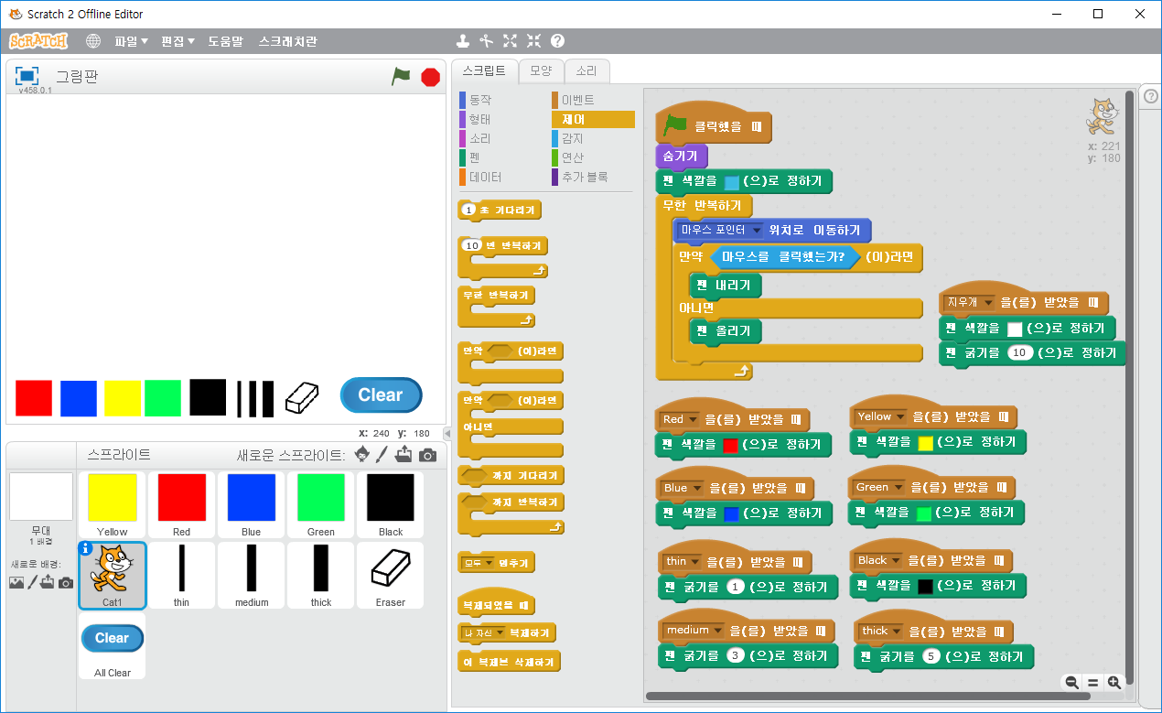
1. 그림판 만들기 코드

Slide 25
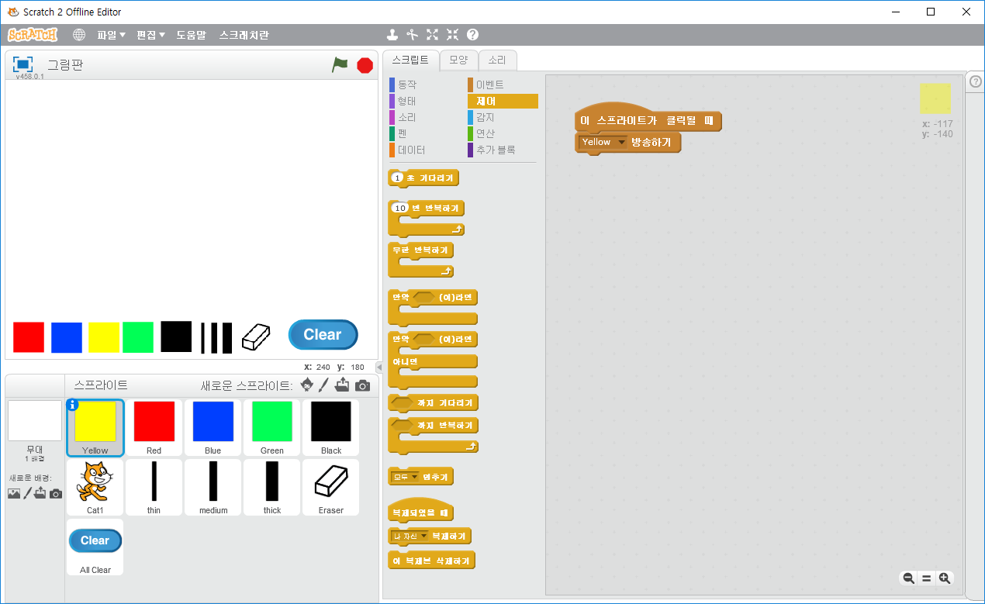
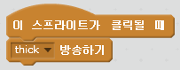
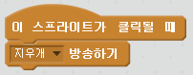
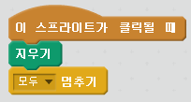
1. 그림판 만들기 코드
나머지 코드는 생략하겠습니다

Slide 26
2
변수란

Slide 27
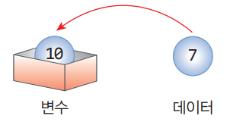
2. 변수
변수란?
변수(variable) : 값을 저장하는 공간이 데이터 저장소이다.
상자 : 컴퓨터 내부의 저장 공간을 데이터 저장소인 변수로 생각할 수 있음
-상자 속의 물건: 데이터로 생각할 수 있음
+1
-1
게임을 할 때, 생명을 3개 주고 한번 틀릴때마다 생명을 하나씩 감소하는 변수 사용.
게임 시간을 제한하여 30초만 게임하고 GAME OVER 하고 싶을 때 변수사용.
계산의 결과값을 보관하고자 할 때 변수 사용

Slide 28
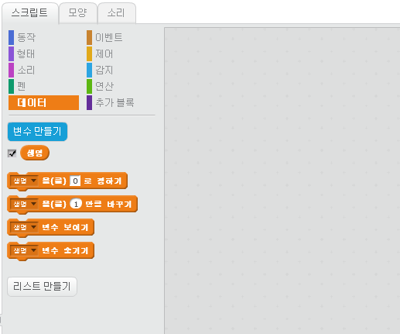
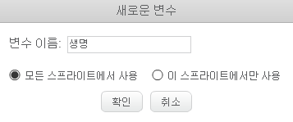
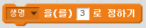
2. 변수
생명 변수 사용하기
① 변수를 만든다
② 변수이름 “생명＂입력 후 [확인]
③ 변수 “생명”을 창에 넣고 초기 값을 3으로 정한다.
1
2
3
변수 “생명＂블록에 정하기와 바꾸기는 기능이 다르다.
-[생명을 0으로 정하기] 는 이전 값에 상관없이 무조건 0으로 변경한다.
-[생명을 1만큼 바꾸기]는 이전 값에 +1을 더하여 값을 조정한다.

Slide 29
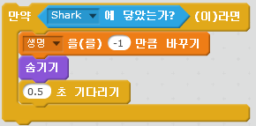

2. 변수
생명 변수 사용하기
물고기가 상어와 닿았다면,
물고기의 생명을 -1 한다.
상어와 닿으면 물고기를 숨기고 1초 기다린다.
⑤ 물고기 생명이 0이라면,
게임이 끝난다.

Slide 30





2. 변수
게임 시간 사용하기
① 타이머를 0으로 하기 위해 타이머를 초기화 한다.
② 계속 변하는 숫자를 가진 타이머는 제어하기 어려우므로 변수 “시간” 을 만들어 값을 비교, 연산한다.
③ 타이머를 그대로 사용하면 실수값이 사용된다.
④ 반올림 블록을 사용하면 정수값으로 사용할 수 있다.
1

Slide 31

2. 변수
게임 시간 사용하기
⑤ 30초로 게임시간을 제한하고 싶다면,
처음 시간을 0으로 정한 후
만약 시간>30 까지 반복하기
시간을 카운트한다.
변수는 게임안에서 조건을 주거나 게임시간을 제한하거나 할 때 등 여러 방법으로 활용할 수 있다.

Slide 32
3
상어게임

Slide 33

3. 상어게임 결과보기
Content

Slide 34

3. 상어게임
[게임 처리 조건]
① 무대 – 버블 소리 재생
② 상어 – 불규칙적으로 수족관을 이동
③ 불가사리 – 수족관을 난수로 이동, 벽에 닿으면 튕기기, 좌우로만 움직이기
④ 물고기 – 화살표 방향키 조작에 따라 상하좌우이동
- 상어와 닿으면 사라지고 점수 -1점
0점이 되면 게임이 종료 - 물고기의 위치는 x축과 y축에서 랜덤한 위치에서 나타나도록 함

Slide 35

3. 상어 게임
무대배경과 코드

Slide 36

3. 상어 게임
Shark 스프라이트와 코드

Slide 37


3. 상어 게임
Star fish 스프라이트와 코드

Slide 38


3. 상어 게임
Fish1 스프라이트와 코드

Slide 39


3. 상어 게임
변수 사용하기
2
3
1
1. “생명“ 변수 초기값 3으로 지정하고
2. Shark와 닿을때마다 1씩 감소한다.
3. “생명“ 변수 값이 0이 되면 “Game Over”

Slide 40


3. 상어 게임
게임 종료 버튼 만들기
2
1

Slide 41


3. 상어 게임
게임 종료 버튼 만들기
[모양]탭에서 모양을 지운다
글자를 입력한다.
1
모양지우기
2
3
클릭 후 글자입력

Slide 42



3. 상어 게임
변수 사용하기
“생명” 변수를 만들어 초기값을 3으로 정한다.
Shark에 닿으면 “생명”변수의 값을 1씩 감소한다.
만약 “생명“ 변수의 값이 0이면 “게임 종료” 버튼을 출력하기 위해 방송한다.
기존 코드 변경
①
②
③

Slide 43


3. 상어 게임
GameOver 버튼 작동
GameOver 버튼은 처음에는 “숨기기” 한다.
방송을 받았을 때, “보이기” 하고 모든 스프라이트의 작동을 멈춘다.

Slide 44
Q&A
01. 이미지 편집하기

